Slide 1
TRƯỜNG TIỂU HỌC LÊ QUÝ ĐÔN
Baøi 6
EM GIỮ LỜI HỨA
Tieát 2
GIÁO VIÊN: NGUYỄN THỊ HỒNG LOAN

Slide 2
Khôûi ñoäng
Lê Thị Oanh

Slide 3
Vì sao phải giữ lời hứa?
+ Giữ lời hứa để giữ chữ tí, uy tín cho bản thân.
+ Giữ lời hứa để mọi người tin tưởng, mến yêu và tôn trọng mình.
+Giữ lời hứa là đức tính tốt, thể hiện mình là người trung thực, có trách nhiệm với mọi người xung quanh....

Slide 4
Kết luận
Việc giữ lời hứa mang lại cho chúng ta và mọi người xung quanh rất nhiều niềm vui. Thường xuyên giữ đúng lời hứa là một thói quen tốt. Vậy làm thế nào để giữ được lời hứa, cô và các em cùng tiến hành phần luyện tập nhé.

Slide 5
Baøi 6
EM GIỮ LỜI HỨA
Tieát 2

Slide 6
Hoạt Động
Luyện tập

Slide 7
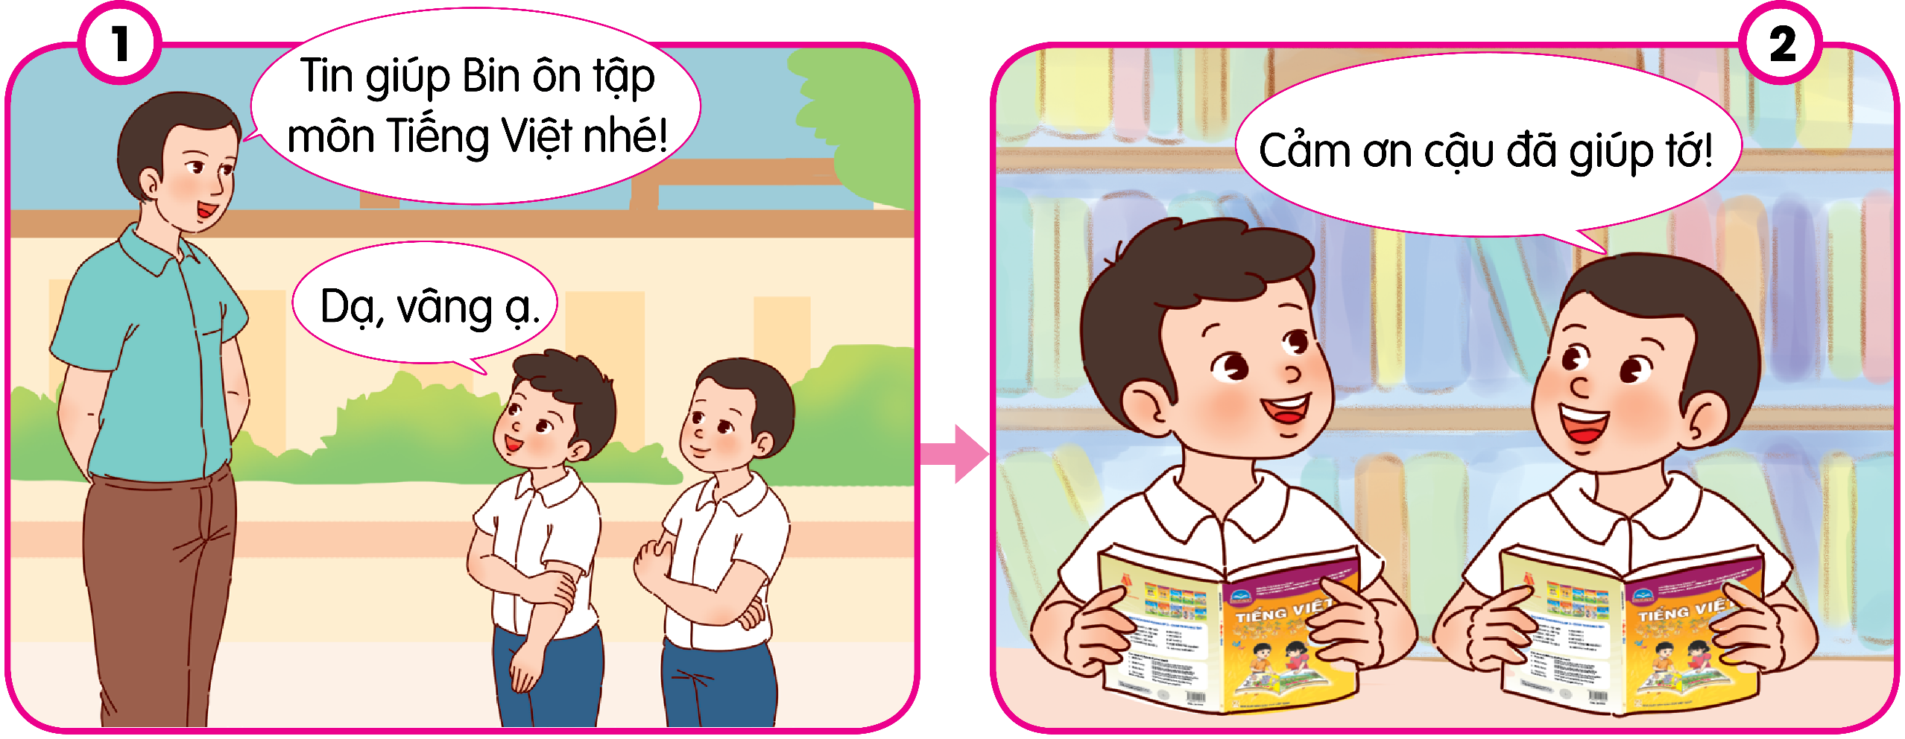
1. Hoạt động 1: Em đồng tình hay không đồng tình với việc làm nào? Vì sao?
Tình huống 1

Slide 8
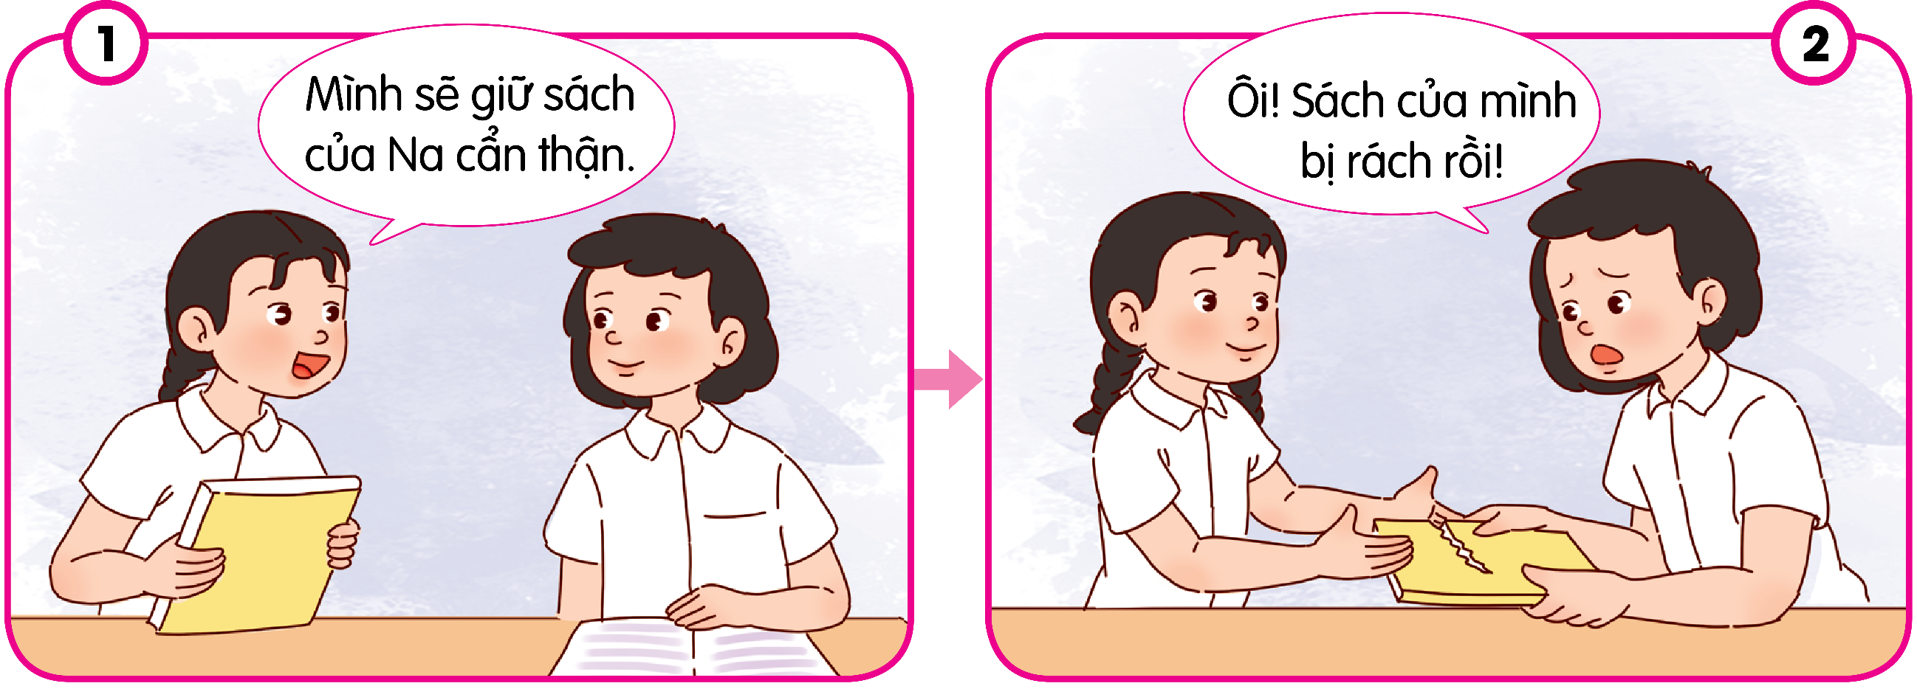
1. Hoạt động 1: Em đồng tình hay không đồng tình với việc làm nào? Vì sao?
Tình huống 2

Slide 9
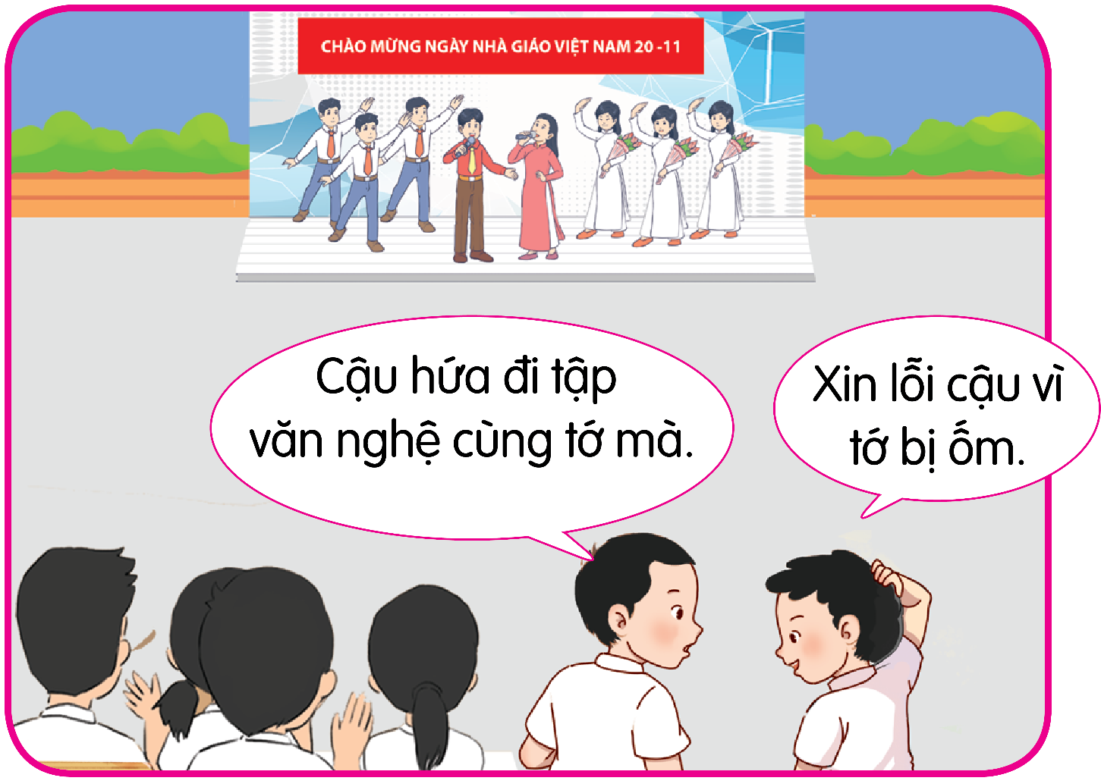
1. Hoạt động 1: Em đồng tình hay không đồng tình với việc làm nào? Vì sao?
Tình huống 3

Slide 10
1. Hoạt động 1: Em đồng tình hay không đồng tình với việc làm nào? Vì sao?

Slide 11
Cùng thảo luận
- Em có Đồng tình hoặc không đồng tình với các bức tranh trên không?
- Vì sao em đồng tình? Vì sao em không đồng tình?

Slide 12
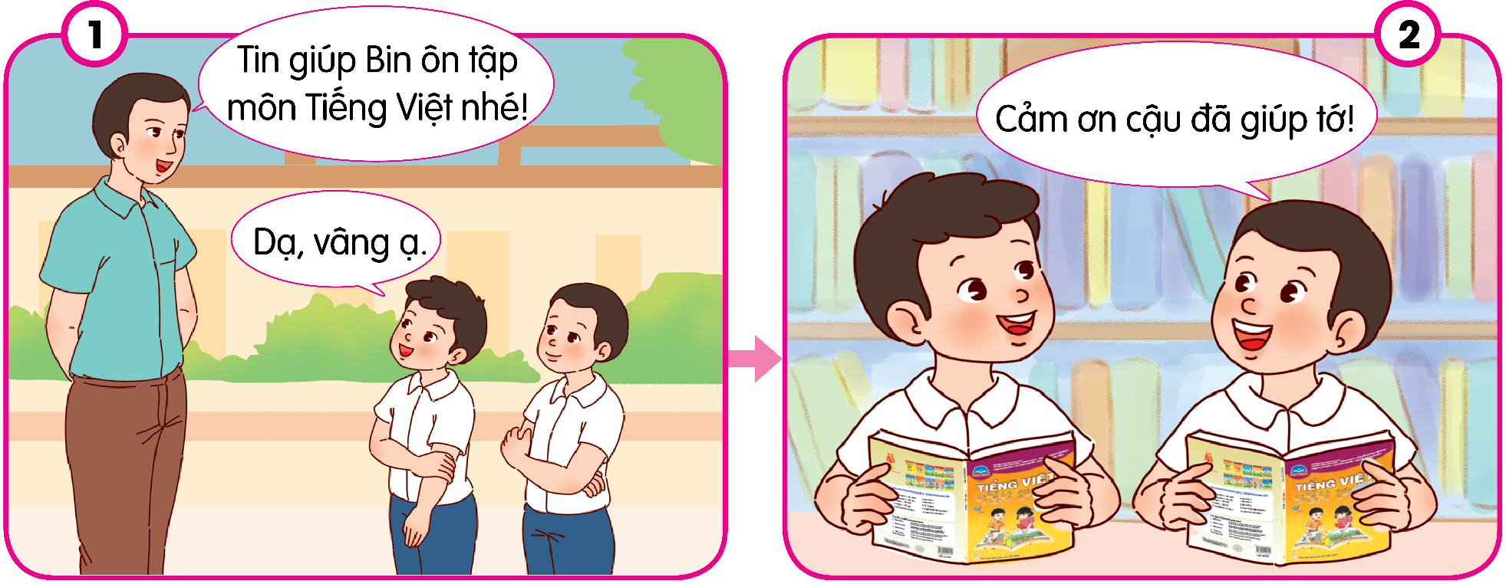
Cùng chia sẻ
Em đồng tình với việc làm của bạn Tin.
Vì: Tin đã giữ lời hứa giúp bạn Bin ôn tập môn Tiếng Việt.

Slide 13
Cùng chia sẻ
Em không đồng tình với việc làm của bạn nữ tóc dài.
Vì: Bạn đã không giữ sách của Na cẩn thận khiến sách bị rách.

Slide 14
Cùng chia sẻ
Em đồng tình với bạn nam bên phải mặc dù bạn không giữ được lời hứa. Vì: Bạn nam đã bị ốm nên không thể đi tập văn nghệ cùng bạn và khi không thực hiện được lời hứa bạn đã biết xin lỗi.

Slide 15
Cùng chia sẻ
Em đồng tình với việc làm của bạn nữ tóc ngắn. Vì: Dù không phải ngày tưới cây của mình nhưng bạn đỡ giúp Tin tưới cây vì Tin bị ốm.

Slide 16
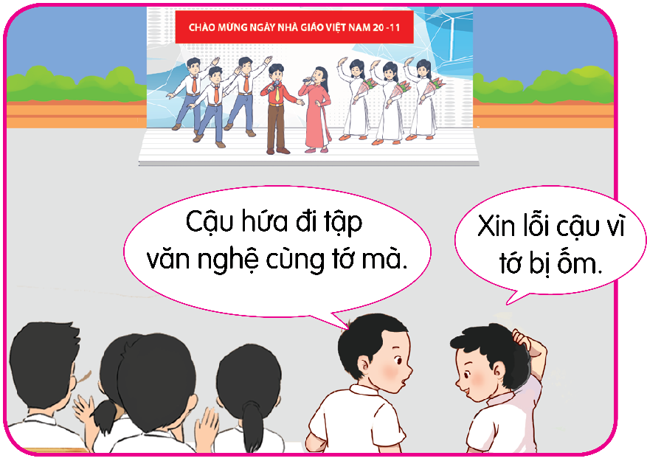
Đồng tình

Slide 17
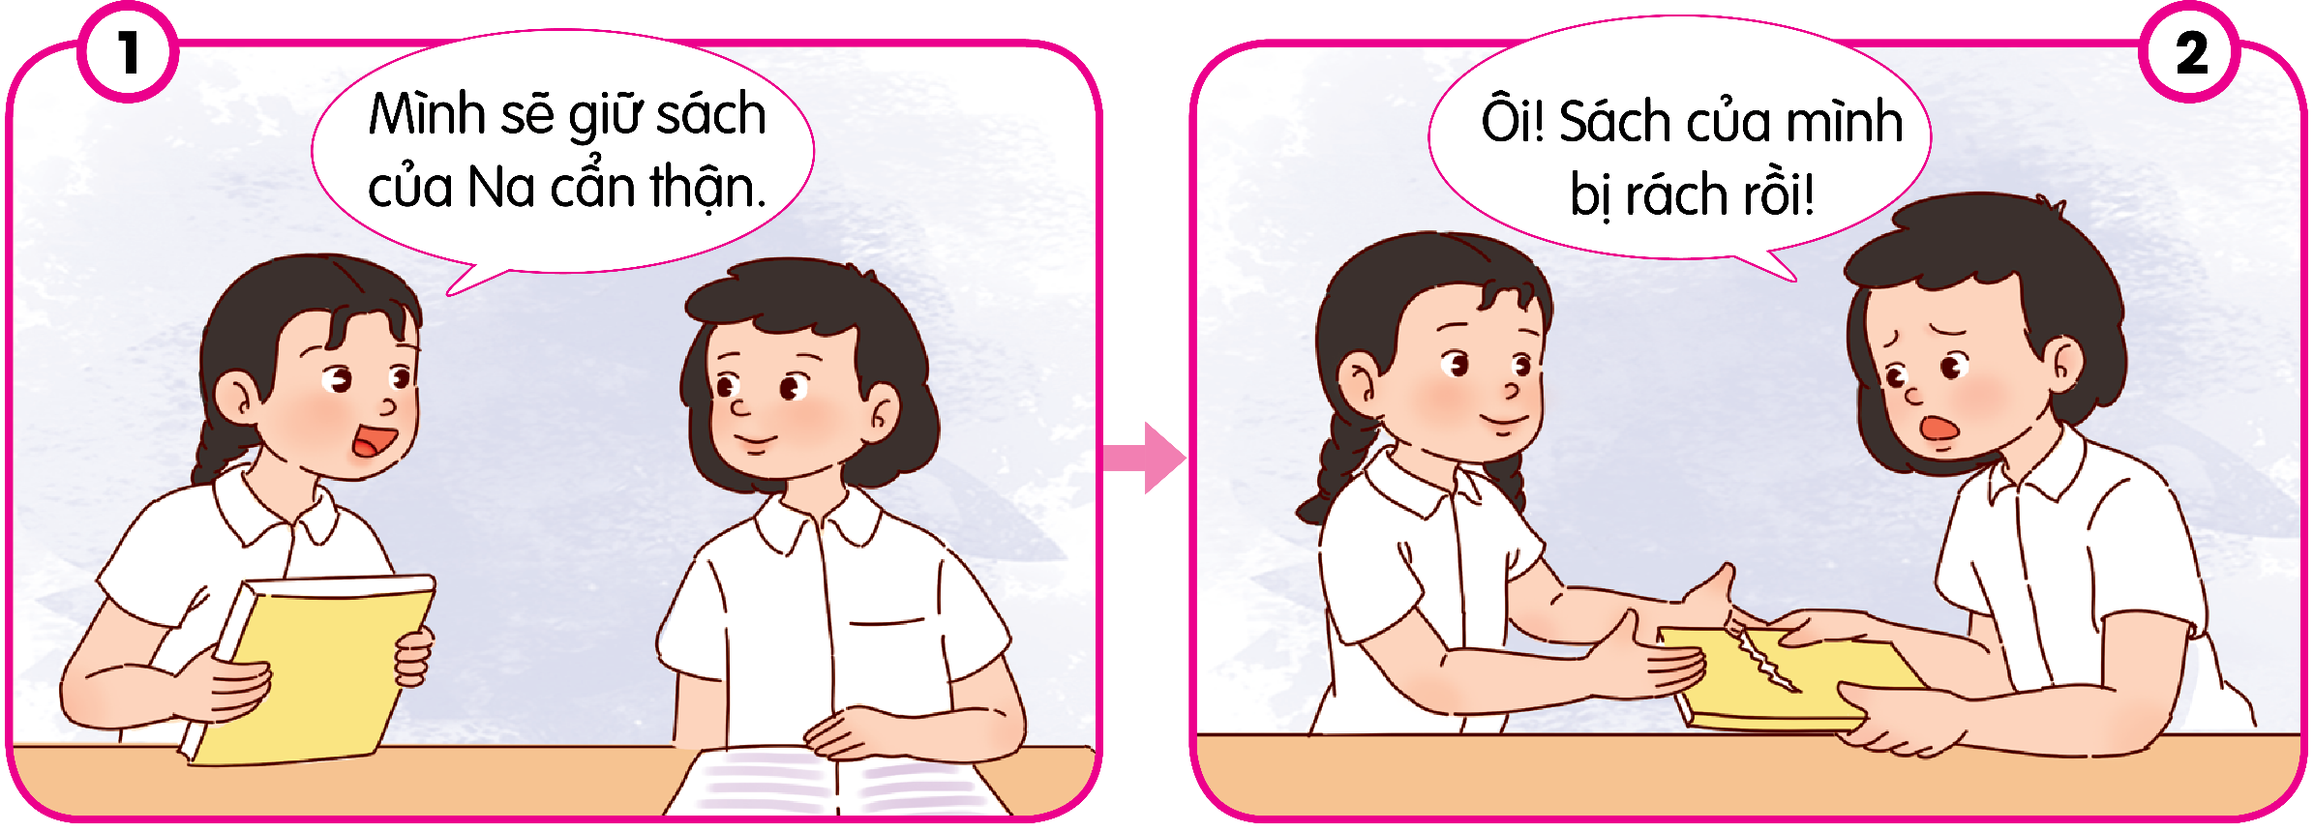
Không đồng tình

Slide 18
Xử lí
tình huống

Slide 19
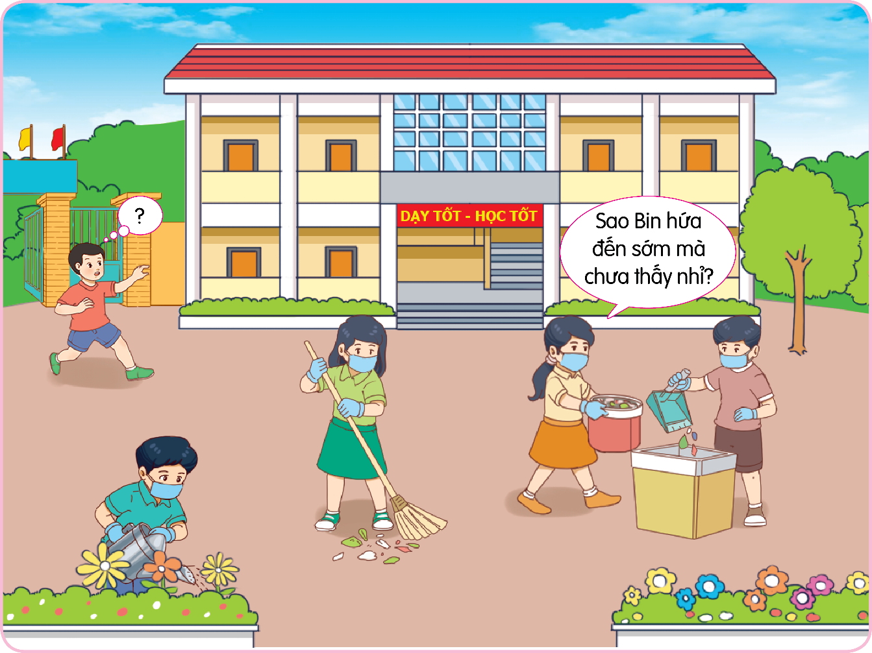
Xử lí tình huống
Nếu là Bin, em sẽ làm gì?

Slide 20
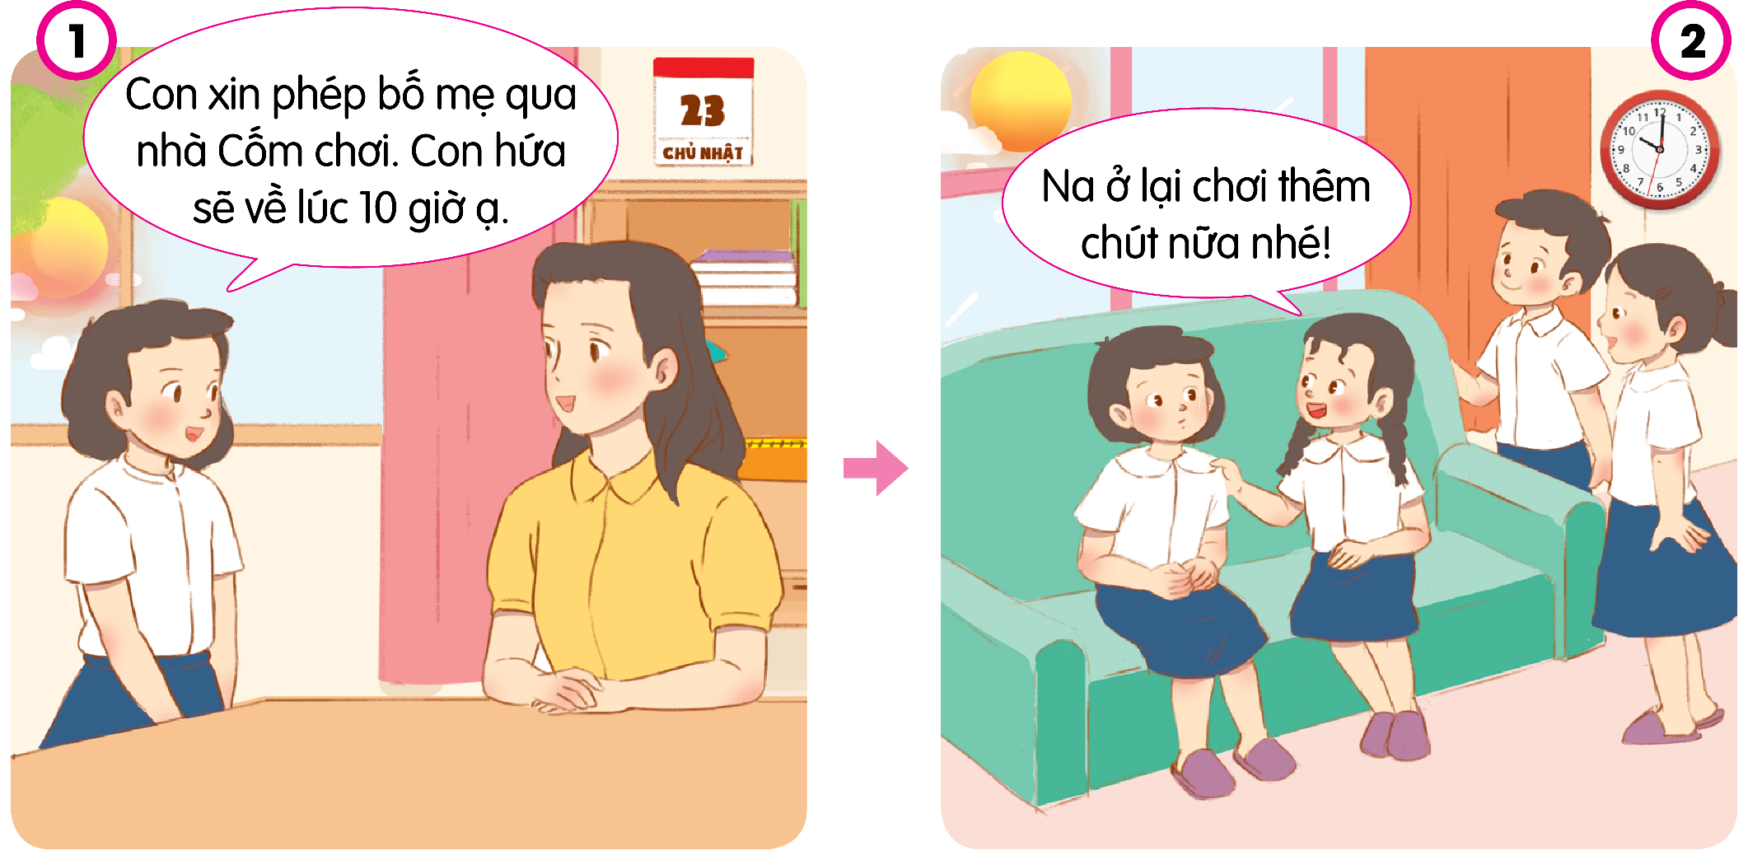
Xử lí tình huống
Nếu là Na, em sẽ làm gì?

Slide 21
Thảo luận
Nhóm 4
Sắm vai,
giải quyết tình huống

Slide 22
Tình huống 1: Các bạn HS đang làm vệ sinh sân trường. Một bạn nữ nói: “ Sao Bin hứa đến sớm mà chưa thấy nhỉ?”. Phía xa, Bin hối hả chạy đến. Nếu em là Bin, em sẽ làm gì?
+Sẽ xin lỗi và nói rõ lí do đến muộn, hứa sẽ không tái phạm nữa và nhiệt tình tham gia công việc để bù đắp cho việc mình đến muộn.

Slide 23
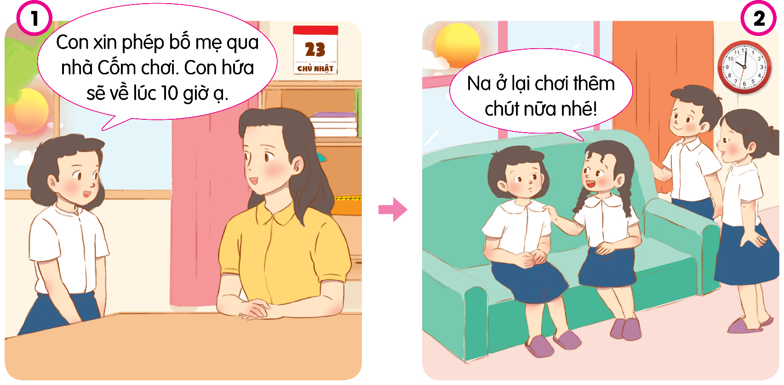
Sẽ dừng cuộc chơi và nói rõ lí do với Cốm. Vì đã hứa về lúc 10 giờ nên phải về lúc 10 giờ để giữ chữ tín với mẹ.Như vậy lần sau mẹ sẽ tin tưởng và cho Na đi chơi tiếp.
Tình huống 2: Na xin mẹ sang nhà Cốm chơi, đến 10 giờ sẽ đi về . Nhưng đến 10 giờ Cốm và các bạn đề nghị Na ở lại chơi thêm chút nữa. Nếu em là Na, em sẽ làm gì?

Slide 24
Suy nghĩ thật kỹ trước khi hứa, hứa những việc vừa sức với bản thân và khả năng thực hiện được mới hứa.

Slide 25
Nhận xét ý kiến của các bạn về việc giữ lời hứa

Slide 26
Thảo luận
nhóm 2 sắm vai
1 bạn vai nguời phỏng vấn,
1 bạn vai người trả lời phỏng vấn.

Slide 27
Ví dụ:
Bạn A: Xin chào bạn, mình là Lan, phóng viên của đài truyền hình. Mình có thể phỏng vấn bạn về việc giữ lời hứa được không?
Bạn B: Mình rất sẵn sàng.
Bạn A: Bạn có nhận xét gì về suy nghĩ: “ Chỉ cần hứa cho người khác vui lòng, không nhất thiết phải thực hiên lời hứa”. Theo bạn suy nghĩ này là đúng hay sai? Vì sao?

Slide 28
3. Vận dụng

Slide 29
+ Chia sẻ với người thân, gia đình và bạn bè về bài mới học.
+ Thực hiện giữ đúng lời hứa.

Slide 30
Làm bản ghi nhớ và thực hiện.
- Viết ra ba điều em cần ghi nhớ để thực hiện việc giữ lời hứa.
- Trang trí và dán bản ghi nhớ trên góc học tập.
- Nhắc nhở mình thực hiện thường xuyên.

Slide 32
TẠM BIỆT VÀ HẸN GẶP LẠI
TẠM BIỆT VÀ HẸN GẶP LẠI

